Slide 1
Лабораторная работа № 3
ВОССТАНОВЛЕНИЕ ФУНКЦИОНАЛЬНЫХ ЗАВИСИМОСТЕЙ В УСЛОВИЯХ КОНЦЕПТУАЛЬНОЙ НЕОПРЕДЕЛЕННОСТИ
Авакумов Тарас
Трусковский Кирилл
Федь Владимир

Slide 2
Постановка задачи
Построить по заданной дискретной выборке (данные для Dst) приближающие функции (аналитически и графически представленные функциональные зависимости) в мультипликативной форме, которые с практически приемлемой погрешностью в смысле Чебышевского приближения характеризуют истинные функциональные зависимости, Построить прогнозные значения приближающих функций.

Slide 3

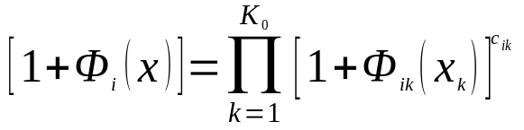
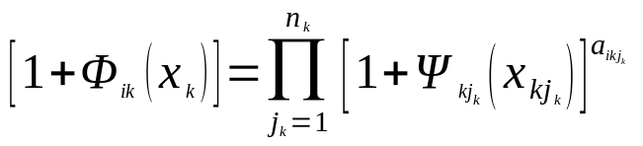
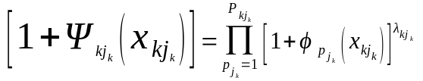
Функциональные зависимости формируются в классе мультипликативных функций, которые характеризуются последовательностью следующих уровней
Метод Решения
1)
2)
3)
4)
представление в форме аддитивных функций

Slide 4
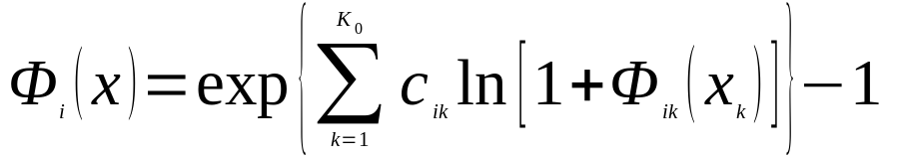


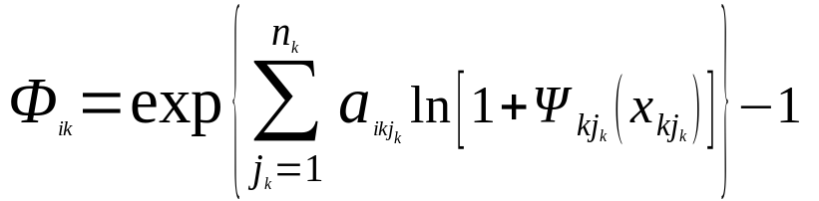

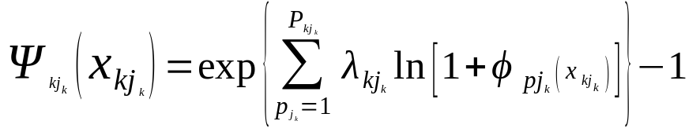

Представление в форме аддитивных функций

Slide 5
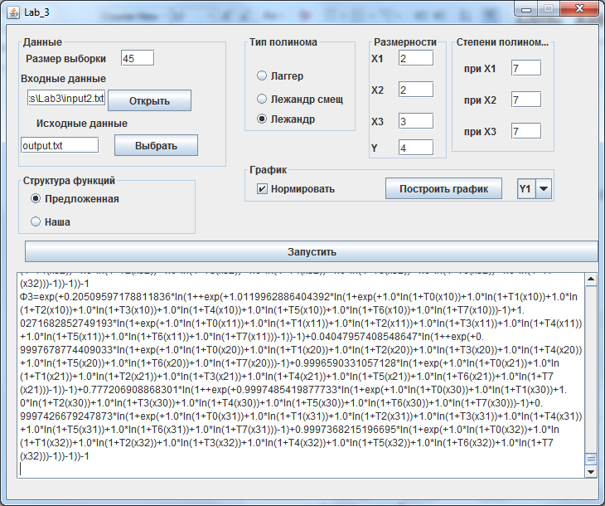
Результаты
Полиномы Лежандра

Slide 6
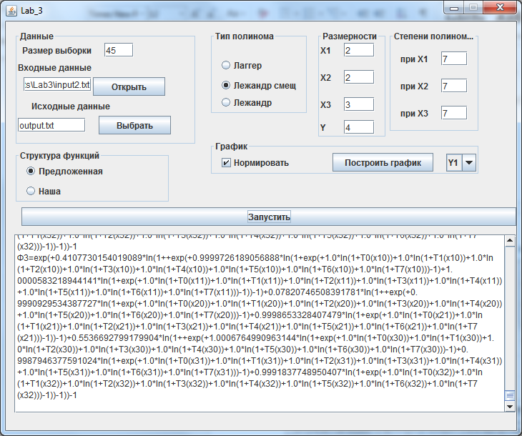
Результаты
Смещенный полином Лежандра

Slide 7
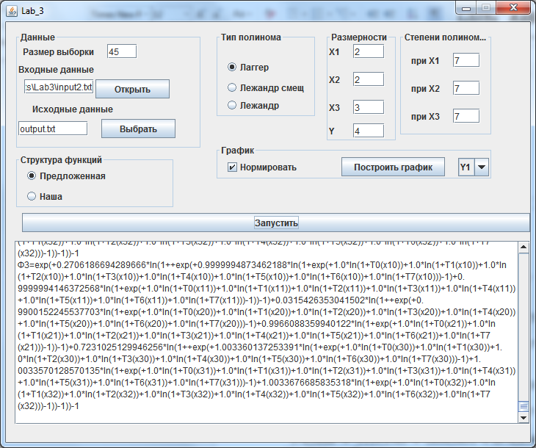
Результаты
Полином Лаггера

Slide 8
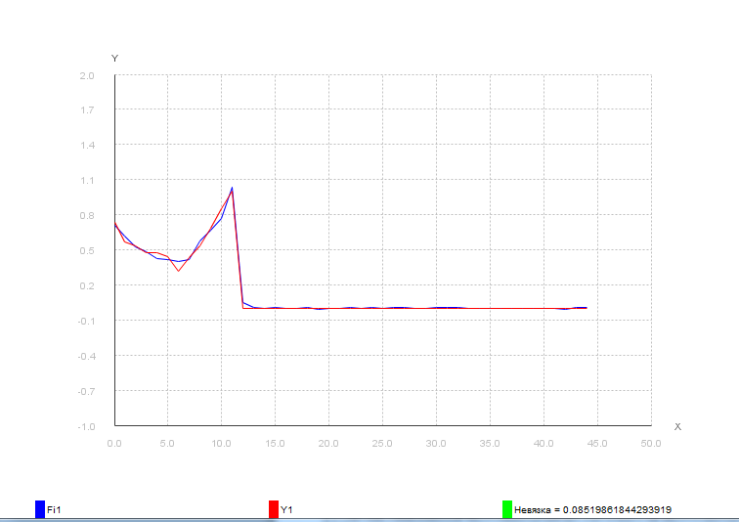
Результаты
Прогнозные значения

Slide 9
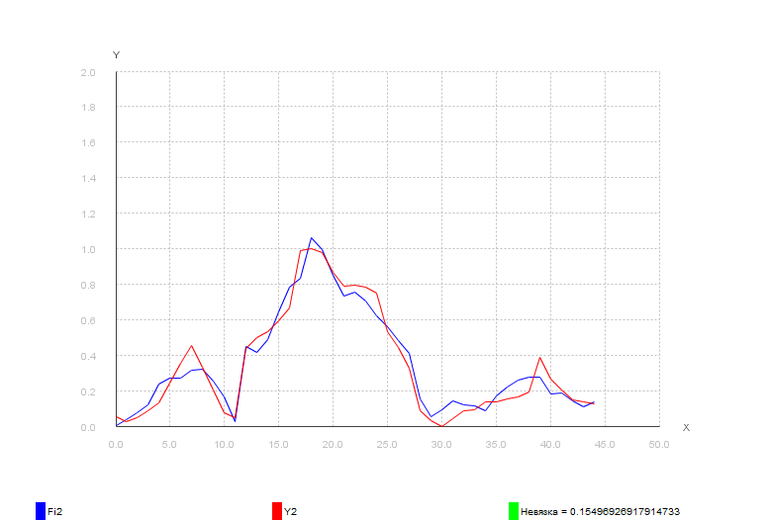

Slide 10
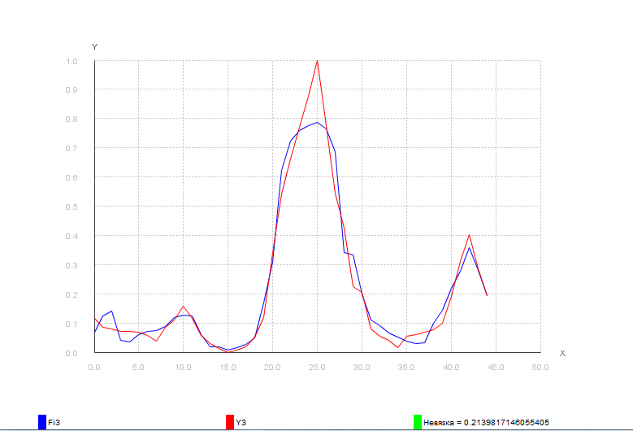

Slide 11
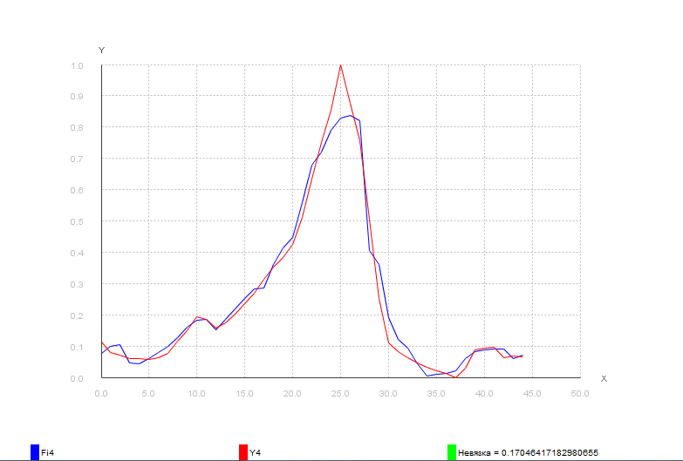

Slide 12
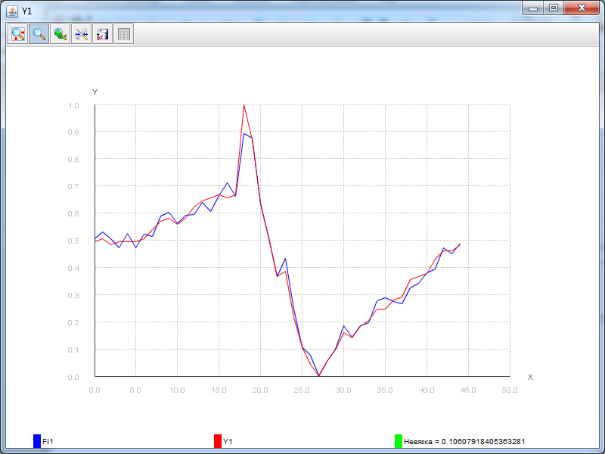
Результаты
Прогнозные значения для солнечных бурь

Slide 13
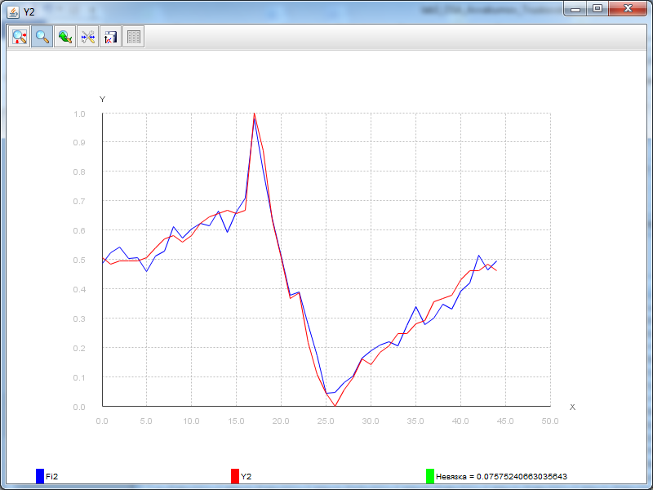

Slide 14
Наша выборка
Возможно построить зависимость сервера по его показателям и предсказывать критические ситуации
Источник uci.edu(http://archive.ics.uci.edu/ml/datasets/Computer+Hardware)
Данные
Attribute Information:
1. vendor name: 30
(adviser, amdahl,apollo, basf, bti, burroughs, c.r.d, cambex, cdc, dec,
dg, formation, four-phase, gould, honeywell, hp, ibm, ipl, magnuson,
microdata, nas, ncr, nixdorf, perkin-elmer, prime, siemens, sperry,
sratus, wang)
2. Model Name: many unique symbols
3. MYCT: machine cycle time in nanoseconds (integer)
4. MMIN: minimum main memory in kilobytes (integer)
5. MMAX: maximum main memory in kilobytes (integer)
6. CACH: cache memory in kilobytes (integer)
7. CHMIN: minimum channels in units (integer)
8. CHMAX: maximum channels in units (integer)
9. PRP: published relative performance (integer)
10. ERP: estimated relative performance from the original article (integer)

Slide 15
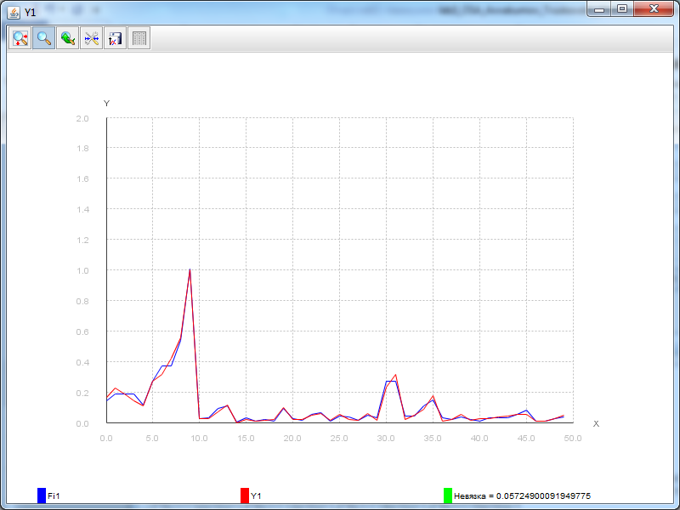
Результаты наша выборка

Slide 16
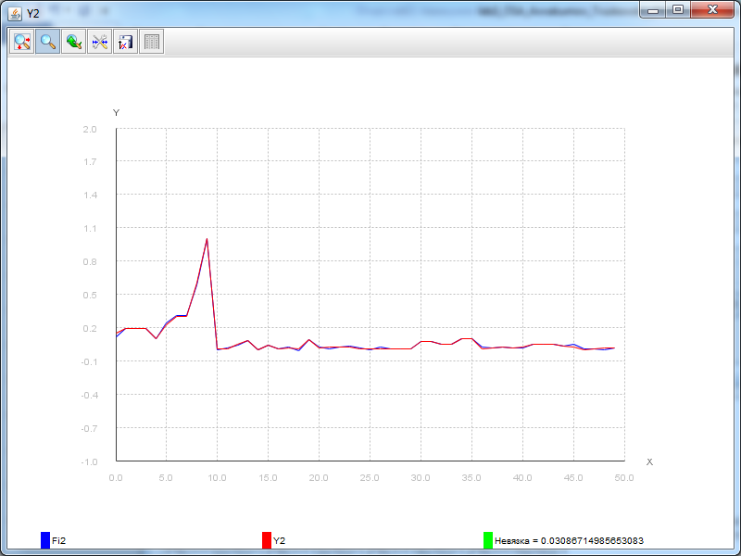

Slide 17
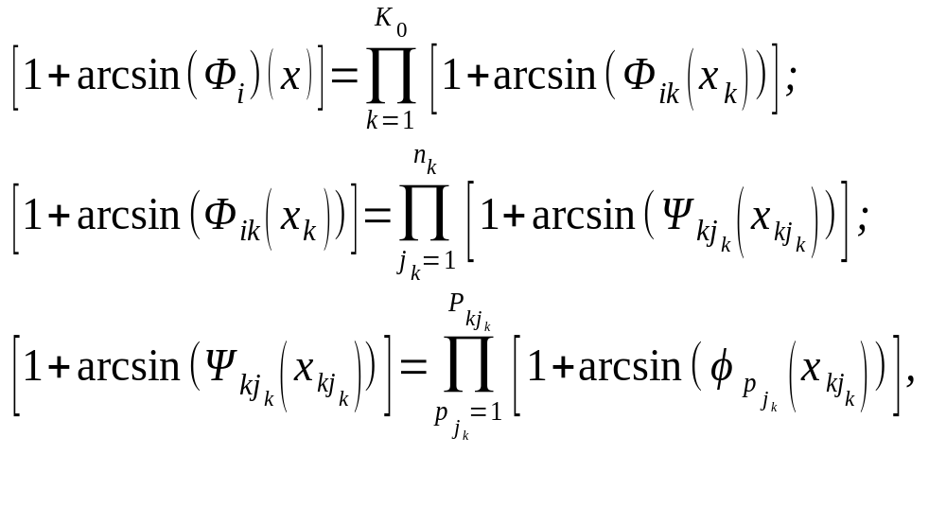
Вариант структуры функций

Slide 18
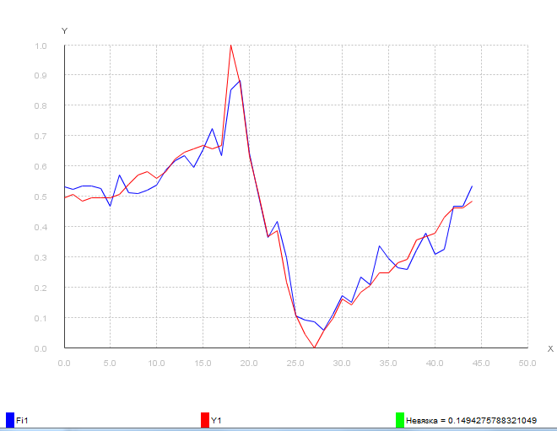
Результаты
Для солнечных бурь
Функция по умолчанию

Slide 19
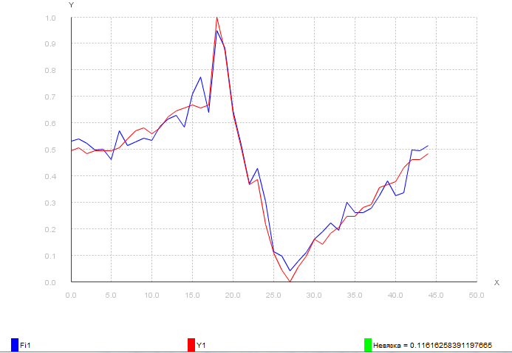
Наша функция

Slide 20
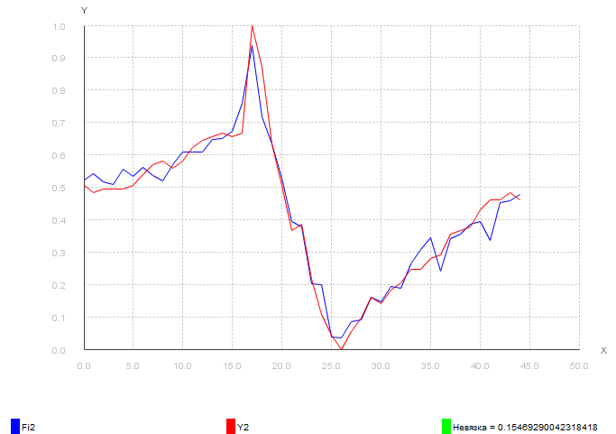

Slide 21
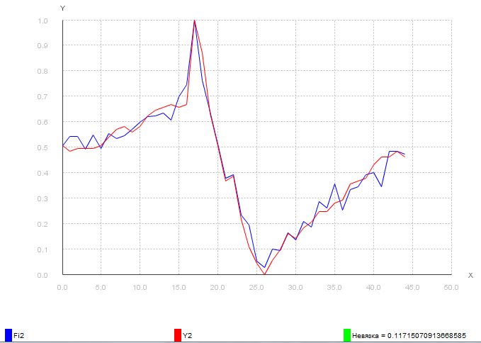
Наша функция

Slide 22
Вывод
Уменьшение невязки для y1 и y2
Перебирая разныне фунции arcsin подходит лучше всего для нашей выборки
Arcsin имеет обратную sin, и хорошо подходит для нашей задачи

